Slide 1

Научно-методологический совет Росстата 30 октября 2019 года
Методология расчета индекса промышленного производства
Шустова Елена Анатольевна
Начальник Управления
статистики предприятий

Slide 2
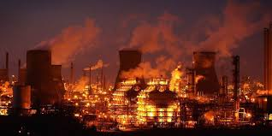
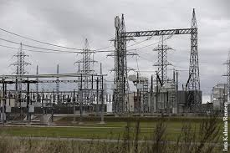
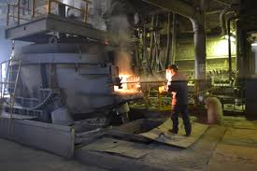
«Промышленное производство (промышленность) - определенная на основании Общероссийского классификатора видов экономической деятельности совокупность видов экономической деятельности, относящихся к добыче полезных ископаемых, обрабатывающим производствам, обеспечению электрический энергией, газом и паром, кондиционированию воздуха, водоснабжению, водоотведению, организации сбора и утилизации отходов, а также ликвидации загрязнений;»
Статья 3 Федерального закона от 31 декабря 2014 года № 488-ФЗ
«О промышленной политике в Российской Федерации»

Slide 3
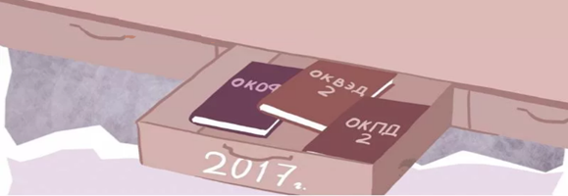
Актуализация методологии ИПП связана:
с переходом на новые классификаторы ОКПД2 и ОКВЭД2
актуализацией базисного года
ОСНОВНЫЕ МЕТОДОЛОГИЧЕСКИЕ ПРИНЦИПЫ НЕ ИЗМЕНЯЮТСЯ
сопоставление сравниваемых периодов через базисный год
использование наблюдений изменения выпуска товаров-представителей «корзины»
поэтапная агрегация индивидуальных индексов в индексы по видам деятельности

Slide 4

Международные рекомендации по расчету ИПП
«International recommendations for the index of industrial production», United Nations Statistics Division, Department of Economic and Social Affairs, United Nations, New York, 2010
«Methodology of short-term business statistics». European Communities - 2002, Cat. № KS-BG-02-002-EN-N
«Industrial Statistics Guidelines and Methodology» United Nations Industrial Development Organization (UNIDO) Vienna 2010
Основные типы индексов:
- индекс Ласпейреса (веса фиксированного базового периода)
- индекс Пааше (веса текущего периода)
- индекс Фишера (геометрическая средняя индексов Ласпейреса и Пааше)
При составлении ИПП рекомендуется индекс Ласпейреса (оперативно и дешево)
проблема - отсутствие актуальной структуры весов. Решается обновлением весов (каждые 1-5 лет)
В качестве весов используется добавленная стоимость (условно чистый выпуск), которая обеспечивает наиболее точную систему взвешивания для индексов объема производства

Slide 5
Индекс Ласпейреса

Slide 6
Поэтапная агрегация
Индивидуальные индексы по конкретным видам продукции поэтапно агрегируются на уровне подгрупп, групп, подклассов, классов, разделов ОКВЭД2
Индексы для крупных совокупностей - средневзвешенные по соответствующей структуре
Промышленное производство
(разделы B, C, D, E ОКВЭД2)
раздел ОКВЭД2 (буква)
веса (добавленная стоимость ) по видам деятельности ОКВЭД2
класс ОКВЭД2 (2 знака)
подкласс ОКВЭД2 (3 знака)
группа видов деятельности ОКВЭД2 (4 знака)
веса товаров ОКПД2 «корзины»
группа товаров ОКПД2 «корзины», принадлежащая к
4 -значной группе видов деятельности ОКВЭД2

Slide 7
Схема поэтапной агрегации

Slide 8
Доля в промышленном производстве
экстраполяция
на основе натуральных исчислений
дефлятирование
стоимости по ИЦП
тонн, штук, тыс м2, тыс м3, тыс ампул, тыс флаконов, тыс кВт, км, тонн пара /час, тыс пар и т.д.
- многономенклатурность
- услуги промышленного характера
- существенное изменение ассортиментного состава и качества
- длительный цикл производства
≈ 80%
≈ 20%
37 "Обработка вторичного сырья"
(доля в промышленном производстве в 2018 году - 0,9%)

Slide 9
Изменение границ промышленного производства
22.1 «Издательская деятельность» (0,2%)
Добыча полезных ископаемых
-
10.10.22 «Агломерация каменного угля» (0,002%)
14.4 «Добыча и производство соли» (в части производства)
-
-
+
Обрабатывающие производства
Промышленное производство
-
37 «Обработка вторичного сырья» (0,9%)
Обеспечение электрической энергией, газом и паром; кондиционирование воздуха
-
+
41 «Сбор, очистка и распределение воды» (0,4%)
90.01 «Сбор и обработка
сточных вод» (0,3%)
90.02 «Сбор и обработка прочих отходов» (0,2%)
90.03 «Уборка территорий, восстановление после загрязнений и аналогичная деятельность» (0,02%)
+
Водоснабжение; водоотведение, организация сбора и утилизации отходов, деятельность по ликвидации загрязнений
+
37 «Обработка вторичного сырья» (0,9%)
+
37 "Обработка вторичного сырья"
(доля в промышленном производстве в 2018 году - 0,9%)

Slide 10
-
Пример изменения внутриотраслевых границ промышленного производства
28.22.9 «Предоставление услуг по ремонту и техническому обслуживанию котлов центрального отопления» ОКВЭД 1.1 (0.03%)
-
Производство готовых металлических изделий, кроме машин и оборудования
+
33 «Ремонт и монтаж машин и оборудования» ОКВЭД2
-
28.30.9 «Предоставление услуг по монтажу, техническому обслуживанию и ремонту ядерных реакторов и паровых котлов, кроме котлов центрального отопления» ОКВЭД 1.1 (0,9%)
+
+
часть 29.6 «Производство оружия и боеприпасов»
ОКВЭД 1.1
37 "Обработка вторичного сырья"
(доля в промышленном производстве в 2018 году - 0,9%)

Slide 11
Пример изменения внутриотраслевых границ
промышленного производства
32.20.9 «Предоставление услуг по установке, ремонту и техническому обслуживанию теле- и радиопередатчиков», 32.30.9 «Предоставление услуг по монтажу, ремонту и техническому обслуживанию профессиональной радио-, телевизионной, звукозаписывающей и звуковоспроизводящей аппаратуры и видеоаппаратуры», 33.20.9 «Предоставление услуг по монтажу, ремонту и техническому обслуживанию приборов и инструментов для измерения, контроля, испытания, навигации, локации и прочих целей», 33.40.9 «Предоставление услуг по ремонту и техническому обслуживанию профессионального фото- и кинооборудования и оптических приборов», 33.50.9 «Предоставление услуг по монтажу, ремонту и техническому обслуживанию промышленных приборов и аппаратуры для измерения временных интервалов» ОКВЭД 1.1
-
Производство компьютеров, электронных и оптических изделий
+
24.65. «Производство готовых незаписанных носителей информации», 33.10.1 «Производство медицинской диагностической и терапевтической аппаратуры, хирургического оборудования, медицинского инструмента, ортопедических приспособлений и их составных частей; производство аппаратуры, основанной на использовании рентгеновского, альфа-, бета- и гамма – излучений», 30.02 «Производство электронных вычислительных машин и прочего оборудования для обработки информации», 33.2 «Производство контрольно-измерительных приборов», 33.3 «Монтаж приборов контроля и регулирования технологических процессов», 33.4 «Производство оптических приборов, фото- и кинооборудования», 33.5 «Производство часов и других приборов времени» ОКВЭД 1.1
37 "Обработка вторичного сырья"
(доля в промышленном производстве в 2018 году - 0,9%)

Slide 12
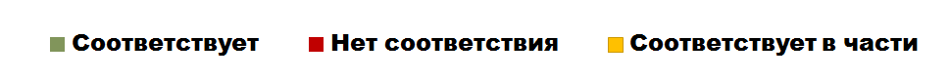
Сложности
Переходные ключи ОКПД-ОКПД2 и ОКВЭД-ОКВЭД2 - не имеют однозначного соответствия более чем в 30% случаев
ОКВЭД2-ОКВЭД
(в % к общему числу видов деятельности промышленности)
ОКПД2-ОКПД
(в % к общему числу видов продукции промышленности)

Slide 13

Предложения НМС от 06.03.2019
Продолжить работу по анализу и контролю данных о производстве и отгрузке продукции (товаров, работ, услуг), ВДС
Внести изменения в данные о производстве и отгрузке продукции (товаров, работ, услуг), ВДС с учетом правок респондентов, переопределения продукции и видов деятельности, оценки ВДС по методологии СНС
Рассчитать ИПП на региональном уровне с учетом формирования ВДС по методологии СНС
Проработать вопрос о переходе на применение в расчетах ИПП скользящего базисного года (t-2)
Начать работу по распределению результатов деятельности многотерриториальных предприятий по месту осуществления фактического производства
Повторно инициировать перенос для респондентов срока предоставления отчетности с 4-го (действует со времен плановой экономики) на 10-й рабочий день
- снизит отчетную нагрузку на бизнес
- обеспечит более надежную ежемесячную информацию
- сократит затраты на сбор и обработку информации
- снизит необходимость проведения пересмотров ИПП
Перенос на один год срока перехода на новый базисный период в расчетах ИПП с публикацией итогов ретроспективного пересчета для внесения максимально возможных изменений

Slide 14

Что сделано
Помесячные данные актуализированы :
2017 - 2018 годы - с учетом годовых итогов, представленных респондентами
2019 года - на основе оперативных уточнений респондентов
2014 - 2016 годы - перегруппированы по переходным ключам ОКПД-ОКПД2 и ОКВЭД-ОКВЭД2 с учетом реальных соотношений за 2018 – 2019 годы
Notes:
14

Slide 15
Выбор нового базисного периода
С 2014 года 2010 год
С 1 января 2017 года новые версии ОКПД2 и ОКВЭД2
С 2017 года предприятия уточняют идентификацию продукции и видов деятельности
Данные за 2017 – 2018 годы в соответствии ОКПД2 и ОКВЭД2
Оценка ВДС за 2017 и 2018 годы корреспондирует с СНС
БАЗИСНЫЙ 2017 ИЛИ 2018 ?

Slide 16
Структура добавленной стоимости
(в процентах)

Slide 17
Индекс промышленного производства
(в % к среднемесячному значению 2016 года)

Slide 18
Индексы производства по видам деятельности
(в % к среднемесячному значению 2016 года)

Slide 19
Индексы производства по видам деятельности
(в % к среднемесячному значению 2016 года)

Slide 20
Индекс промышленного производства - тренд
(в % к среднемесячному значению 2016 года)

Slide 21
Индексы производства по видам деятельности - тренд
(в % к среднемесячному значению 2016 года)

Slide 22
Индексы производства по видам деятельности - тренд
(в % к среднемесячному значению 2016 года)

Slide 23
Влияние уровня агрегации данных по товарам «корзины»

Slide 24

Проблемы
Массовые уточнения респондентами данных за счет:
отсутствия надежных источников первичного учета (на 4 рабочий день)
ошибок в идентификации выпускаемой продукции и видов деятельности
отсутствия переходного периода при введении новых версий классификаторов
расширения функционирования многотерриториальных предприятий
Внесение изменений министерствами и ведомствами в ОКПД2 и ОКВЭД2
продолжаются по настоящее время

Slide 25
Сроки представления первичной отчетности предприятий
и распространения (публикации) статистических данных по странам мира
 | Периодичность разработки | Срок предоставления формы от предприятий | Срок распространения информации об индексах промышленного производства
Бразилия | Месячная | в первые 10 дней после окончания отчетного периода | в среднем в пределах 30 дней после отчетного периода
Германия | Месячная | … | через 39 дней после отчетного периода
Италия | Месячная | … | через 40 дней после отчетного периода
Канада | Месячная | … | в пределах 60 дней после отчетного периода
Соединенное Королевство (Великобритания) | Месячная | на 19 рабочий день после отчетного периода | через 26 рабочих дней, но не позднее, чем через 6 недель после отчетного периода
США | Месячная | … | в пределах 14-17 дней после отчетного периода
Франция | Месячная | … | через 40 дней после отчетного периода
Япония | Месячная | на 15 день после отчетного периода | в пределах 1 месяца после отчетного периода

Slide 26
Примеры переопределения респондентами выпускаемой продукции в соответствии с ОКПД2
Было |  | Стало
код ОКПД2 | наименование товара | код ОКПД2 | наименование товара
03.11.4 | Моллюски и прочие водные беспозвоночные живые, свежие или охлажденные, не являющиеся продукцией рыбоводства | 10.20.32 | Моллюски мороженые, сушеные, соленые или в рассоле, копченые
10.13.14.700 | Полуфабрикаты мясные, мясосодержащие, охлажденные, замороженные | 10.73.11 | Изделия макаронные и аналогичные мучные изделия
10.41.1 | Масла и жиры животные и их фракции нерафинированные | 10.11.50, 10.11.50.120 | Жиры крупного рогатого скота, овец, коз и свиней
10.61.33 | Продукты зерновые для завтрака и прочие продукты из зерновых культур | 10.91.10 | Корма готовые для сельскохозяйственных животных (кроме муки и гранул из люцерны)
15.20.2 | Производство спортивной обуви | 32.30.12 | Обувь лыжная
19.20.32.190 | Углеводороды газообразные, кроме природного газа | 19.20.21.600 | Бензин прямогонный
27.90.13.110 | Электроды и прочие изделия из графита или других видов углерода, применяемые в электротехнике | 23.99.14 | Графит искусственный; графит коллоидный или полуколлоидный; продукты на основе графита или прочих форм углерода в виде полуфабрикатов
32.40.13.180 | Игры и игрушки | 32.30.14 | Снаряды, инвентарь и оборудование для занятий физкультурой, гимнастикой и атлетикой, занятий в спортзалах, фитнес-центрах

Slide 27
Примеры переопределения респондентами видов деятельности в соответствии с ОКВЭД2
 | Было |  | Стало
код ОКВЭД2 | наименование вида экономической деятельности | код ОКВЭД2 | наименование вида экономической деятельности
02.20 | Лесозаготовки | 16.10.2 | Производство пиломатериалов, профилированных по кромке; производство древесного полотна, древесной муки; производство технологической щепы или стружки
03.11 | Рыболовство морское | 10.20.1 | Переработка и консервирование рыбы
06.10 | Добыча сырой нефти и нефтяного (попутного) газа | 19.20.2 | Разделение и извлечение фракций из нефтяного (попутного) газа
06.10.1 | Добыча сырой нефти | 09.10.1 | Предоставление услуг по бурению, связанному с добычей нефти, газа и газового конденсата
09.10.9 | Предоставление прочих услуг в области добычи нефти и природного газа | 43.13 | Разведочное бурение
18.12 | Прочие виды полиграфической деятельности | 58.13.1 | Издание газет в печатном виде
19.20 | Производство нефтепродуктов | 06.10.1 | Добыча сырой нефти
22.22 | Производство пластмассовых изделий для упаковывания товаров | 20.16 | Производство пластмасс и синтетических смол в первичных формах
23.70.2 | Резка, обработка и отделка камня для памятников | 96.03 | Организация похорон и предоставление связанных с ними услуг
24.46 | Производство ядерного топлива | 20.13 | Производство прочих основных неорганических химических веществ
30.20.9 | Предоставление услуг по восстановлению и оснащению (завершению) железнодорожных локомотивов, трамвайных моторных вагонов и прочего подвижного состава | 52.21.13 | Деятельность железнодорожной инфраструктуры
30.30 | Производство летательных аппаратов, включая космические, и соответствующего оборудования | 33.16 | Ремонт и техническое обслуживание летательных аппаратов, включая космические
32.50 | Производство медицинских инструментов и оборудования | 26.60.1 | Производство аппаратов, применяемых в медицинских целях, основанных на использовании рентгеновского, альфа-, бета- и гамма-излучений
33.12 | Ремонт машин и оборудования | 28.15.2 | Производство корпусов подшипников и подшипников скольжения, зубчатых колес, зубчатых передач и элементов приводов

Slide 28
Примеры переопределения респондентами видов деятельности в соответствии с ОКВЭД2
продолжение
 | Было |  | Стало
код ОКВЭД2 | наименование вида экономической деятельности | код ОКВЭД2 | наименование вида экономической деятельности
35.11.1 | Производство электроэнергии тепловыми электростанциями, в том числе деятельность по обеспечению работоспособности электростанций | 35.30.3 | Распределение пара и горячей воды (тепловой энергии)
 |  | 35.30.11 | Производство пара и горячей воды (тепловой энергии) тепловыми электростанциями
35.30 | Производство, передача и распределение пара и горячей воды; кондиционирование воздуха | 37.00 | Сбор и обработка сточных вод
35.30.14 | Производство пара и горячей воды (тепловой энергии) котельными | 68.32.1 | Управление эксплуатацией жилого фонда за вознаграждение или на договорной основе
 |  | 36.00.2 | Распределение воды для питьевых и промышленных нужд
36.00.1 | Забор и очистка воды для питьевых и промышленных нужд | 37.00 | Сбор и обработка сточных вод
 |  | 68.32.1 | Управление эксплуатацией жилого фонда за вознаграждение или на договорной основе
36.00.2 | Распределение воды для питьевых и промышленных нужд | 39.00 | Предоставление услуг в области ликвидации последствий загрязнений и прочих услуг, связанных с удалением отходов
37.00 | Сбор и обработка сточных вод | 38.11 | Сбор неопасных отходов
 |  | 39.00 | Предоставление услуг в области ликвидации последствий загрязнений и прочих услуг, связанных с удалением отходов
39.00 | Предоставление услуг в области ликвидации последствий загрязнений и прочих услуг, связанных с удалением отходов | 38.11 | Сбор неопасных отходов
 |  | 81.29.9 | Деятельность по чистке и уборке прочая, не включенная в другие группировки
 |  | 81.29.2 | Подметание улиц и уборка снега

Slide 29
ПРИМЕРЫ АННУЛИРОВАННЫХ ВИДОВ ПРОДУКЦИИ ПОСЛЕ ВВЕДЕНИЯ КЛАССИФИКАТОРА
Код ОКПД2 | Наименование
10.51.40 | Сыры, продукты сырные и творог
10.51.40.200 | Продукты сырные
10.51.56.300 | Продукты и консервы молокосодержащие
11.03.10.111 | Сидр
11.07.19.110 | Воды искусственно-минерализованные
19.20.21.600 | Бензин прямогонный
19.20.26.000 | Газойли
19.20.28.130 | Топливо печное бытовое
28.14.11.122 | Регуляторы давления, регуляторы температуры, регуляторы уровня и другие регуляторы
28.29.41.000 | Центрифуги, не включенные в другие группировки
28.14.20.000 | Комплектующие (запасные части) кранов и клапанов, и аналогичной арматуры, не имеющие самостоятельных группировок
29.10.30.190 | Средства автотранспортные пассажирские с числом мест для сидения не менее 10 прочие
30.99.10.000 | Средства транспортные и оборудование прочие, не включенные в другие группировки
32.50.22.122 | Аппараты нижних конечностей
32.50.50.000 | Изделия медицинские, в том числе хирургические, прочие

Slide 30
ПРИМЕРЫ ВКЛЮЧЕННЫХ ВИДОВ ПРОДУКЦИИ ПОСЛЕ ВВЕДЕНИЯ КЛАССИФИКАТОРА
Код ОКПД2 | Наименование
10.51.40 | Сыры, молокосодержащие продукты с заменителем молочного жира, произведенные по технологии сыра; и творог
10.51.40.200 | Молокосодержащие продукты с заменителем молочного жира, произведенные по технологии сыра
10.51.56.300 | Продукты и консервы молокосодержащие, продукты и консервы молокосодержащие с заменителем молочного жира
19.20.23.121 | Бензин прямогонный
19.20.26.110 | Топливо газотурбинное
19.20.26.120 | Бензины специальные
19.20.27.111 | Топливо печное бытовое
28.14.11.129 | Арматура регулирующая прочая
28.25.13.116 | Холодильные, морозильные камеры медицинские
28.29.41.110 | Центрифуги медицинские
29.10.30.130 | Автобусы, имеющие технически допустимую максимальную массу не более 5 т. (эта группировка включает: легкие коммерческие автомобили для пассажирских перевозок)
32.50.21.160 | Инкубаторы для новорожденных
32.50.22.160 | Сетки хирургические
32.50.50.190 | Изделия медицинские, в том числе хирургические, прочие, не включенные в другие группировки

Slide 31
ПРИМЕРЫ ВКЛЮЧЕННЫХ ВИДОВ ДЕЯТЕЛЬНОСТИ ПОСЛЕ ВВЕДЕНИЯ КЛАССИФИКАТОРА
Код ОКВЭД2 | Наименование
10.86.7 | Производство воды питьевой, напитков безалкогольных для детского питания
10.86.8 | Производство рыбной продукции для детского питания
10.86.9 | Производство хлебобулочных и кондитерских изделий для детского питания
19.20.1 | Производство жидкого топлива
19.20.2 | Разделение и извлечение фракций из нефтяного (попутного) газа
19.20.9 | Производство прочих нефтепродуктов
22.29.3 | Производство устройств пломбировочных из пластика
26.20.1 | Производство компьютеров
26.20.2 | Производство периферийного оборудования
26.20.3 | Производство запоминающих устройств и прочих устройств хранения данных
26.20.4 | Производство средств защиты информации, а также информационных и телекоммуникационных систем, защищенных с использованием средств защиты информации
26.20.9 | Производство прочих устройств автоматической обработки данных

Slide 32
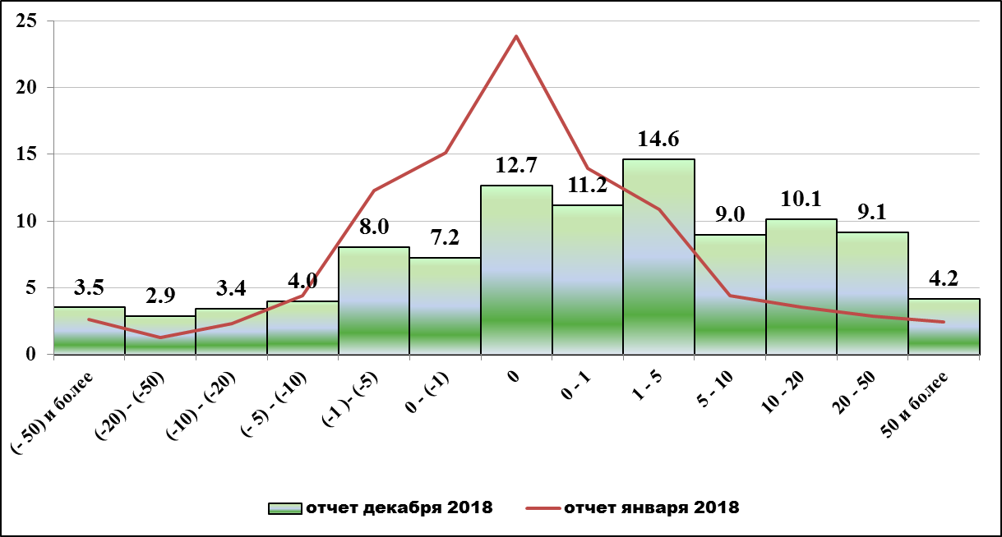
Уточнение респондентами данных о производстве продукции
Распределение товаров-представителей «корзины»
по размеру уточнений данных за декабрь 2017 года
(в процентах к количеству товаров в «корзине»)

Slide 33
Уточнение респондентами данных о производстве продукции
Распределение товаров-представителей «корзины»
по размеру уточнений оперативных данных
в % к общему количеству товаров в «корзине»

Slide 34
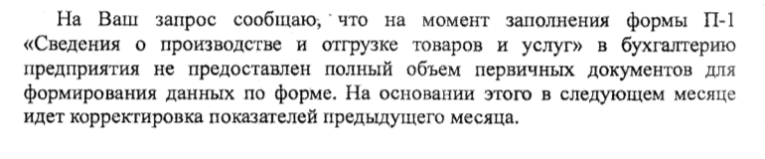
Уточнение респондентами данных о производстве продукции
«
»

Slide 35
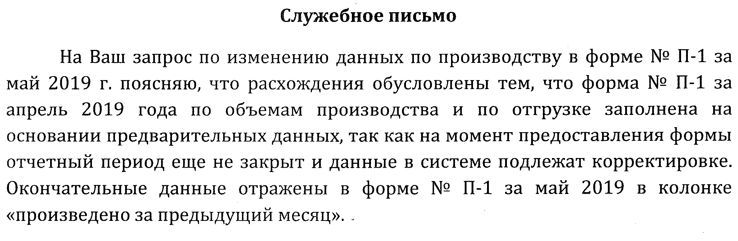
Уточнение респондентами данных о производстве продукции
«

Slide 36
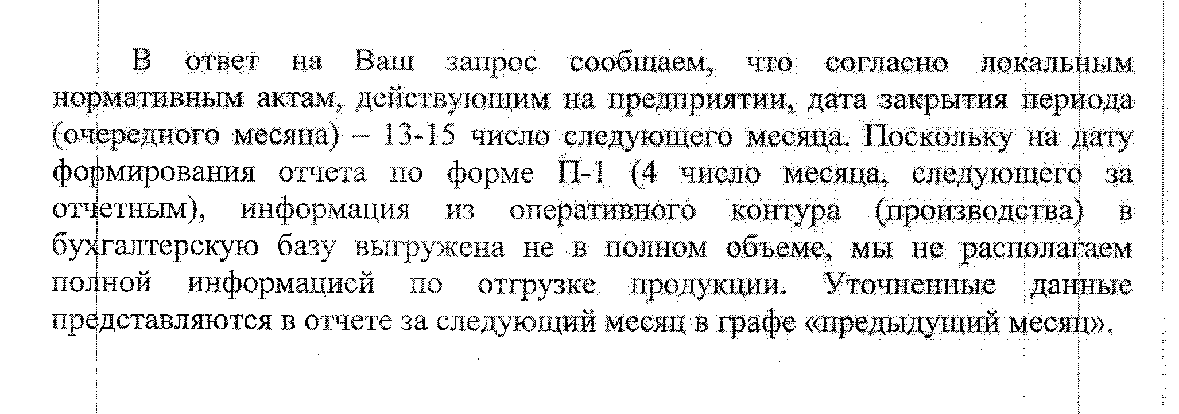
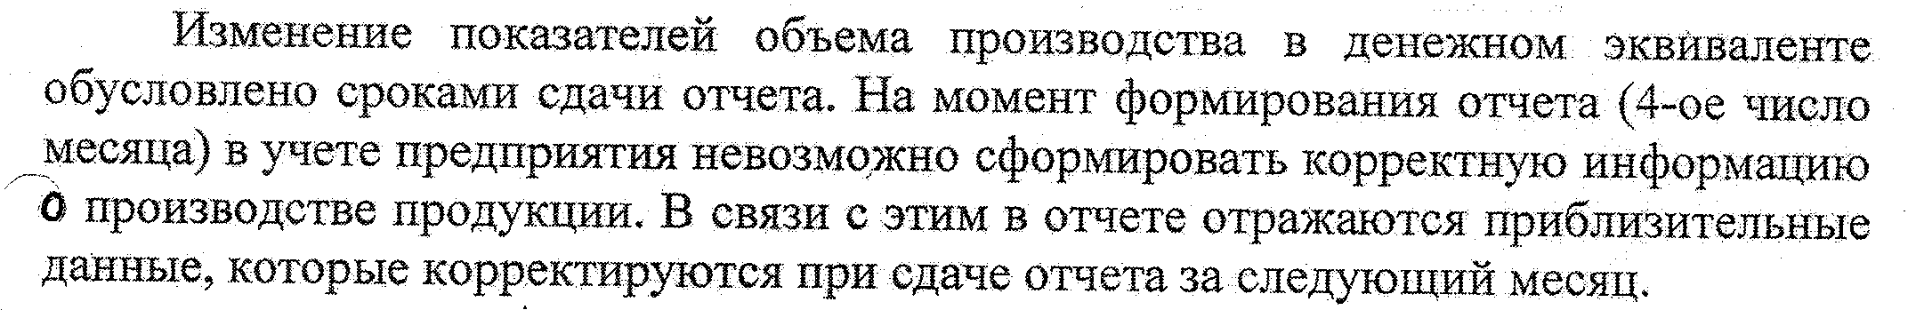
Объяснения респондентов о причинах уточнения данных
«
»
«
«
»

Slide 37
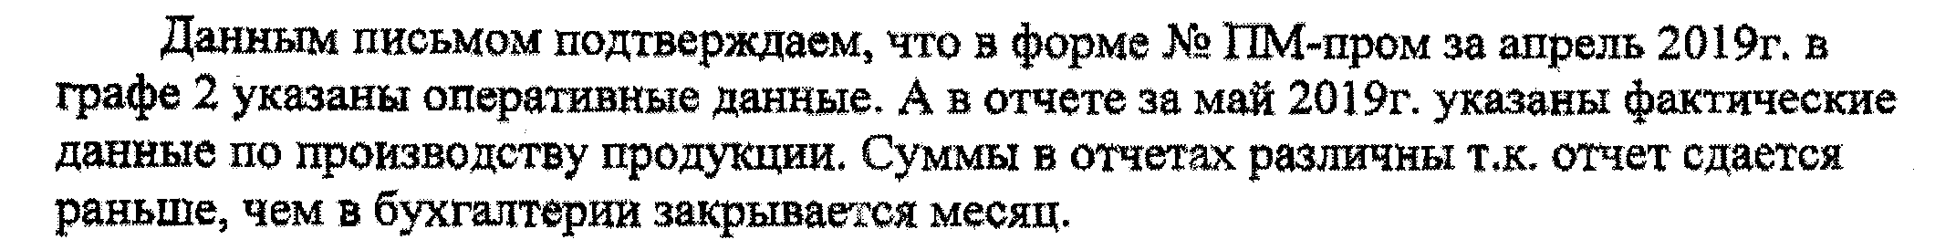
Объяснения респондентов о причинах уточнения данных
«
»
«
»
«
»

Slide 38
Данные по переходным ключам
и реальные данные респондентов за 2016 год

Slide 39
Данные по переходным ключам
и реальные данные респондентов за 2016 год
По переходным ключам ОКПД-ОКПД2 соответствие не установлено. При перекодировке принято решение по коду 10.85.1 ОКПД2 использовать данные кода 15.20.14.250 ОКПД

Slide 40

Проблемы построения ретроспективных рядов ИПП
изменение структуры промышленного производства
существенные различия в ОКПД-ОКПД2 и ОКВЭД-ОКВЭД2
неоднозначность применения переходных ключей ОКПД-ОКПД2 и ОКВЭД-ОКВЭД2
неопределенность ретроспективы данных о производстве и отгрузке продукции

Slide 41
Предложения
Перейти в расчетах ИПП на базу 2018 с 01.02.2020
Пересчет ИПП по РФ за 2014-2019 годы
Публикация по РФ в феврале 2020 года с итогами за январь 2020 года
Сцепление динамических рядов ИПП на уровне разделов ОКВЭД2 (с 2005 по 2019 годы)
Изменение регламента оценок ИПП – пересмотр данных предыдущего месяца

Slide 42
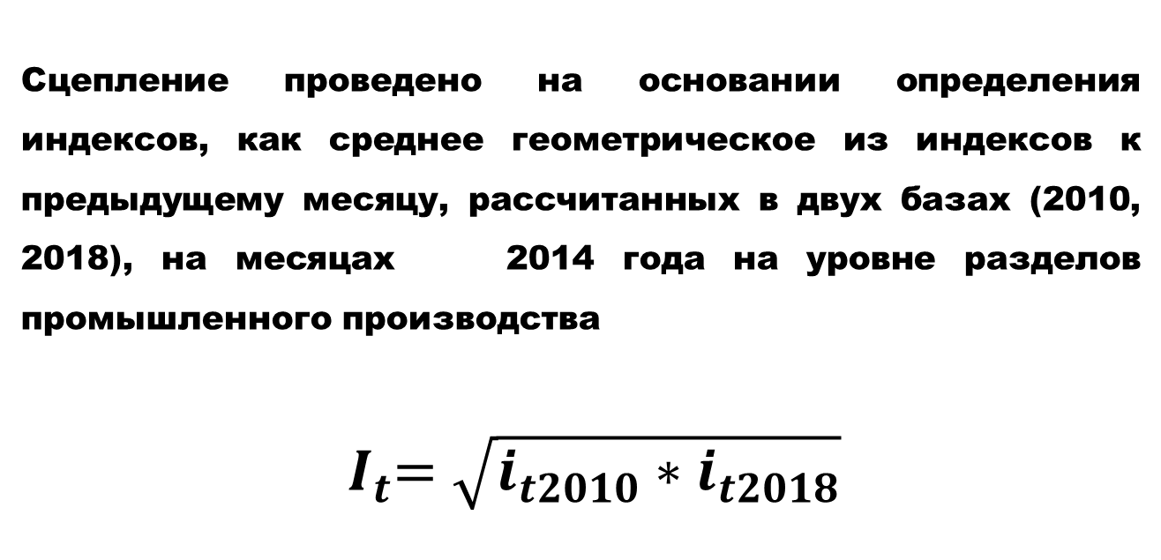
Сцепление рядов индексов производства
Сцепление проведено на основании определения индексов, как среднее геометрическое из индексов к предыдущему месяцу, рассчитанных в двух базах (2010, 2018), на месяцах 2014 года на уровне разделов промышленного производства
$${ I}_{t}=\sqrt{i_{t2010}∗i_{t2018}}$$

Slide 43
Ретроспективный ряд данных с учетом сцепления

Slide 44
Ретроспективный ряд данных с учетом сцепления

Slide 45
Неоднозначность ретроспективы данных по переходным ключам ОКПД-ОКПД2
27.34.12 «Проволока из нержавеющей стали и прочих легированных сталей» ОКПД, тонн
в части
24.34.13 «Проволока холоднотянутая из прочей легированной стали» ОКПД2, тонн

Slide 46
Неоднозначность ретроспективы данных по переходным ключам ОКПД-ОКПД2
34.20.23.120 «Прицепы общего назначения к грузовым автомобилям» ОКПД, штук
29.20.23.113 «Прицепы и полуприцепы, технически допустимая максимальная масса которых свыше 3,5 т, но не более 10 т» ОКПД2, штук
в части

Slide 47
Спасибо за внимание!

